Slide 1

Arraylist
Jose.wellington@uniceub.br
Aula 15
Notes:
Large enterprise applications - the ones that execute core business applications, and keep a company going - must be more than just a bunch of code modules. They must be structured in a way that enables scalability, security, and robust execution under stressful conditions, and their structure - frequently referred to as their architecture - must be defined clearly enough that maintenance programmers can (quickly!) find and fix a bug that shows up long after the original authors have moved on to other projects. That is, these programs must be designed to work perfectly in many areas, and business functionality is not the only one (although it certainly is the essential core). Of course a well-designed architecture benefits any program, and not just the largest ones as we've singled out here. We mentioned large applications first because structure is a way of dealing with complexity, so the benefits of structure (and of modeling and design, as we'll demonstrate) compound as application size grows large. Another benefit of structure is that it enables code reuse: Design time is the easiest time to structure an application as a collection of self-contained modules or components. Eventually, enterprises build up a library of models of components, each one representing an implementation stored in a library of code modules. When another application needs the same functionality, the designer can quickly import its module from the library. At coding time, the developer can just as quickly import the code module into the application.

Slide 2
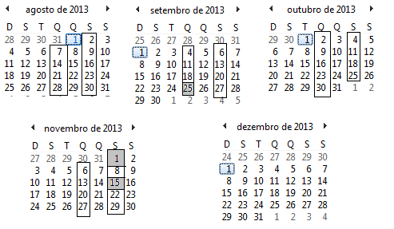
Calendário
Aula 15

Slide 3
Agenda
Diferença entre Array e ArrayList
ArrayList
  Criar
  Localizar a informação
  Mostrar as informações do ArrayList
  Alterar informação
  Excluir informação
  Excluir Tudo
Exercício
Aula 15

Slide 4
Array
Aula 15

Slide 5

Array
Array um bloco de variáveis do mesmo tipo enumeradas em sequência.
Conjunto indexado de informação.
Aula 15

Slide 6
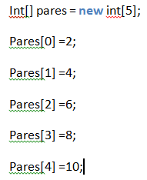
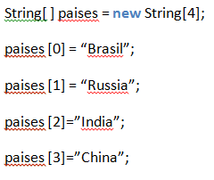
Array
Aula 15

Slide 7
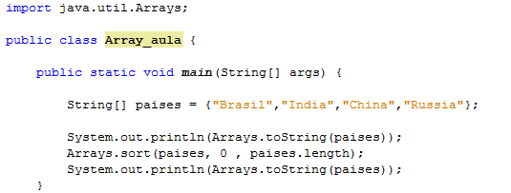

import java.util.Arrays;
Conteúdo
Ordenação
Conteúdo
Aula 15

Slide 8
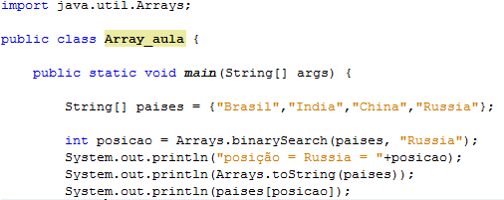

import java.util.Arrays;
Localização
Aula 15

Slide 9
Colletions
Aula 15

Slide 10
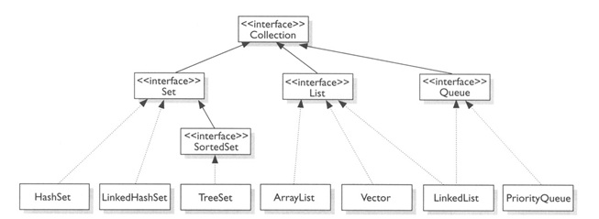
Colletions
É a interface absoluta na hierarquia de coleções. Dela descendem as interfaces Set, Queue (filas) e List (listas) que formam a base das coleções genéricas da linguagem Java.
Aula 15

Slide 11
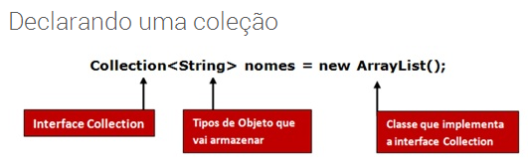
Colletions
Aula 15

Slide 12
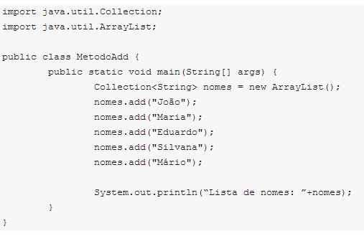
Colletions
Aula 15

Slide 13
Arraylist
Aula 15

Slide 14
ArrayList - Criação
Onde a principal "vantagem" é o fato de não ser necessário definir o tamanho na declaração / inicialização.
Sendo um pouco mais especifico, é uma coleção de valores que permite valores duplicados, não classificada, ordenada por ordem de inserção que é baseada em indexes.
import java.util.ArrayList;
ArrayList<String> time = new ArrayList<>();
Aula 15

Slide 15
Inserir
time.add("Vasco");
time.add("Flamento");
time.add("Palmeiras");
time.add("Sao Paulo");
time.add("Corintians");
time.add("Gremio");
time.add("Internacional");
time.add("Cruzeiro");
System.out.println(time.toString());
Aula 15

Slide 16
Inserir – Mudar a posição
ArrayList<String> time = new ArrayList<>();
time.add("Vasco");
time.add(0,"Flamento");
time.add("Palmeiras");
time.add("Sao Paulo");
time.add("Corintians");
time.add("Gremio");
time.add("Internacional");
time.add("Cruzeiro");
System.out.println(time.toString());
Aula 15

Slide 17

Tamanho
ArrayList<String> time = new ArrayList<>();
time.add("Vasco");
time.add(0,"Flamento");
time.add("Palmeiras");
time.add("Sao Paulo");
time.add("Corintians");
time.add("Gremio");
time.add("Internacional");
time.add("Cruzeiro");
System.out.println("Tamanho "+time.size());
System.out.println(time.toString());
Aula 15

Slide 18

Elemento – get(2)
ArrayList<String> time = new ArrayList<>();
time.add("Vasco");
time.add(0,"Flamento");
time.add("Palmeiras");
System.out.println("Tamanho "+time.size());
System.out.println("Elemento 2 "+ time.get(2));
System.out.println(time.toString());
Aula 15

Slide 19
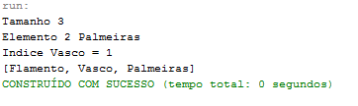
Localizar - Índice
ArrayList<String> time = new ArrayList<>();
time.add("Vasco");
time.add(0,"Flamento");
time.add("Palmeiras");
System.out.println("Tamanho "+time.size());
System.out.println("Elemento 2 "+ time.get(2));
System.out.println("Indice Vasco = "+time.indexOf("Vasco"));
System.out.println(time.toString());
Aula 15

Slide 20

Localizar - Índice
ArrayList<String> time = new ArrayList<>();
time.add("Vasco");
time.add(0,"Flamengo");
time.add("Palmeiras");
System.out.println("Tamanho "+time.size());
System.out.println(time.toString());
time.remove("Vasco");
System.out.println(time.toString());
System.out.println("Tem Flamengo = "+time.contains("Flamengo"));
Aula 15

Slide 21
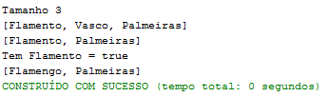
Alterar
ArrayList<String> time = new ArrayList<>();
time.add("Vasco");
time.add(0,"Flamento");
time.add("Palmeiras");
System.out.println("Tamanho "+time.size());
System.out.println(time.toString());
time.remove("Vasco");
System.out.println(time.toString());
System.out.println("Tem Flamento = "+time.contains("Flamento"));
int pos = time.indexOf("Flamento");
time.set(pos, "Flamengo");
System.out.println(time.toString());
Aula 15

Slide 22

Excluir registro
ArrayList<String> time = new ArrayList<>();
time.add("Vasco");
time.add(0,"Flamento");
time.add("Palmeiras");
System.out.println("Tamanho "+time.size());
System.out.println(time.toString());
time.remove("Vasco");
System.out.println(time.toString());
Aula 15

Slide 23
Excluir tudo
ArrayList<String> time = new ArrayList<>();
time.add("Vasco");
time.add(0,"Flamento");
time.add("Palmeiras");
System.out.println("Tamanho "+time.size());
System.out.println(time.toString());
time.clear();
System.out.println(time.toString());
Aula 15

Slide 24
Mostrar as Informações
System.out.println(time.toString());
System.out.println(“ Time = “ +time);
Aula 15

Slide 25
Exercicio
Aula 15

Slide 26
Exercício 15.0
Crie um Arraylist – Animal
Armazene (pássaros, baleia, macaco, cobra)
Mostre o tamanho do Arraylist
Coloque em Ordem Alfabética
Mostre o Arraylist
Aula 15

Slide 27
Agenda
Diferença entre Array e ArrayList
ArrayList
  Criar
  Localizar a informação
  Mostrar as informações do ArrayList
  Alterar informação
  Excluir informação
  Excluir Tudo
Exercício
Jose.wellington@uniceub.br
Aula 15

